Slide 1







주요 채팅 ▼
김선진 학교 정문에 동의 없이 실시간 영상 촬영하는 사람들 너무 많은 것 같아 ㅜㅜ
김영은 (팀원) 그러니까요. 요즘 브이로그 찍는 사람들도 많아서 내 얼굴이 나올까봐 걱정이에요.
프라이버시 보호를 위한 인물인식 기반 AI와
이를 활용한 실시간 영상 처리 방안
김향아 (팀원) 저도 얼마 전에 길에서 브이로그 찍는 유튜버를 봤는데 카메라에 나올까봐 걱정됐어요!
이세영 (팀원) 맞아요! 맞아요! 근데 편집할 때 지나가는 사람들을 일일이 지우는 것도 귀찮을 것 같아요..
김선진 (팀장) 맞아, 사람 많은 곳에서 촬영한 영상은 블러때문에 영상의 집중도도 떨어지니까 그것도 문제인 것 같아.
김향아 (팀원) 자동으로 블러 처리가 되면 편집도 편하고, 우리도 얼굴나올까봐 걱정 안 해도 될텐데…
10:31 / 15:00
2019 우수 발명 아이디어 공모전
IDLE (김선진 김영은 김향아 이세영)
메시지 입력하기…

Slide 2
프라이버시 보호를 위한 인물인식 기반 AI와 이를 활용한 실시간 영상 처리 방안
서론
본론
결론
제안배경
CAMo 소개
현황 분석
프로젝트 정의 및 소개
기능 설명
프로토타입
보안요구사항
실현가능성
향후 목표
결론
참고[추가 자료]
01
04
08
02
05
09
03
06
10
07
10
00:30 / 15:00

Slide 3
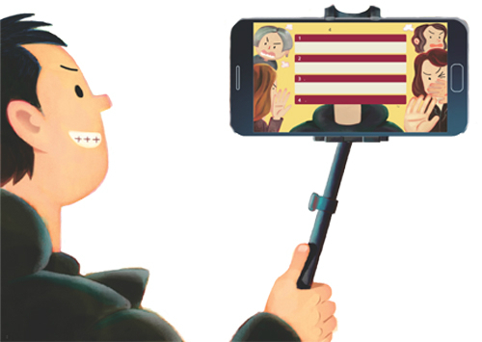
01
제안배경
목적 및 필요성
실시간 영상 플랫폼 이용자수의 증가
프라이버시 침해로 인한 논란 지속
아프리카TV 이용자수 추이
(단위 : 만 명)
최고
752
716
682
632
* 월 평균 방문자수
자료 : 한국투자증권
‘아프리카TV’의 월 평균 이용자수는 약 752만 명으로 계속해서 증가하고 있으며, 최근 유튜브와 인스타그램 라이브 등으로 실시간 영상 플랫폼 산업이 확대되고 있다.
기존의 게임, 일상/토크 등 실내 콘텐츠를 넘어 최근 축구 거리응원, 시위현장 중계 등 야외 촬영 및 대규모 현장을 배경으로 방송이 진행되는 경우가 많아지고 있다.
실시간 영상 플랫폼 산업의 확대로 비출연자의 프라이버시 보호 중요성 증가ㅇ

Slide 4
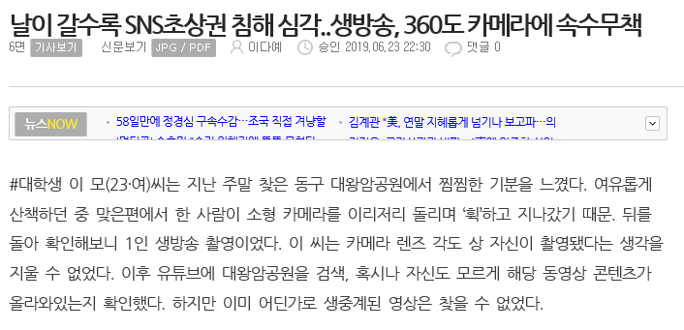
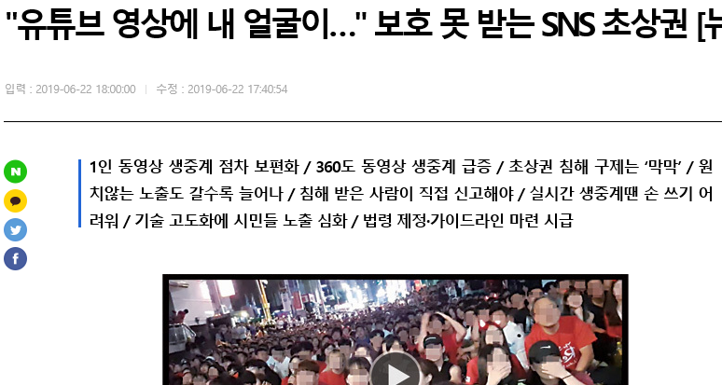
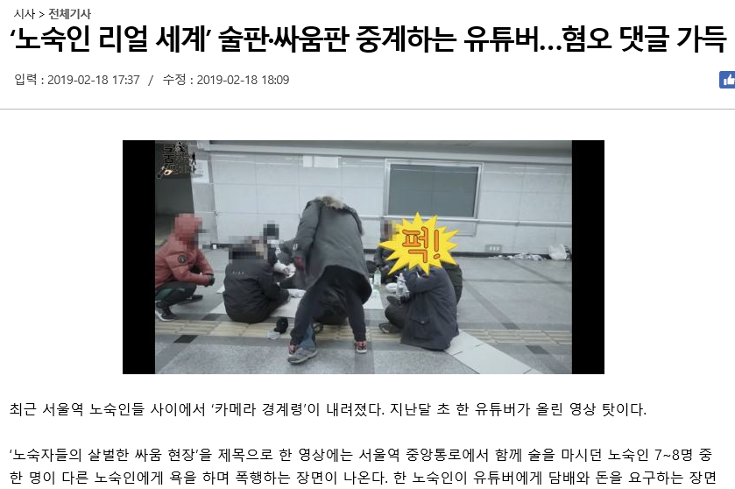
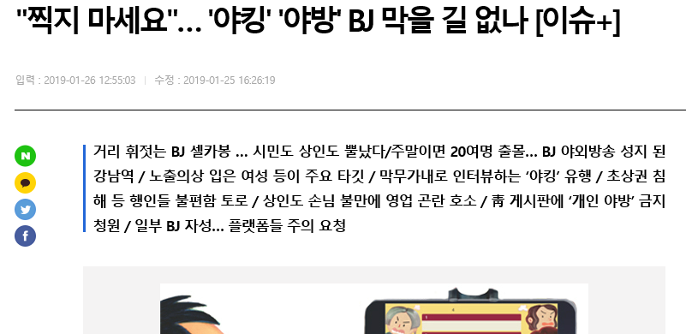
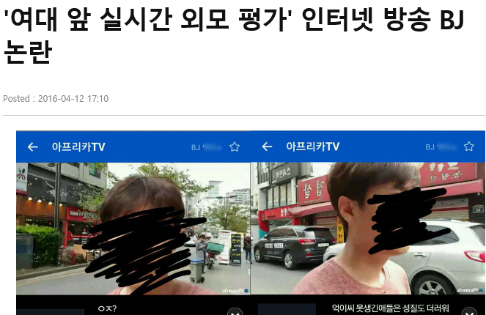
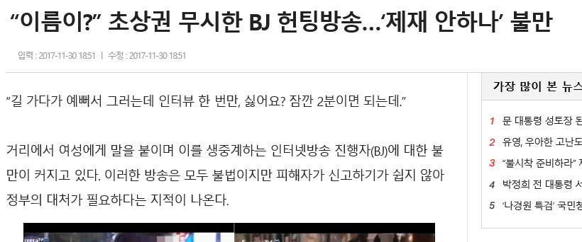
01
제안배경
목적 및 필요성
실시간 영상의 편집 처리 기술의 부재
비실시간 영상의 경우 편집 과정에서 블러처리를 할 수 있지만 실시간 영상에서는 스스로 가리는 것 외에는 방법이 없고, 다회전 카메라의 등장으로 인해 단순 각도 조절을 통한 보호가 어렵다.
온라인 콘텐츠의 특징적 한계
온라인에 업로드 및 스트리밍 되는 콘텐츠의 경우 확산이 빠르고, 한 번 업로드 되면 삭제가 어렵다는 특징이 있다. 따라서 더욱 더 프라이버시 보호 및 출연자의 동의 하에 촬영해야 한다.
실시간 방송에서의 편집 기술 부재로 인한 초상권 보호의 한계ㅇ

Slide 5

01
제안배경
CAMo 소개
CAMo
Camouflage (감추다, 위장하다) + Camera (카메라)
“ 비(非) 방송 출연자들을 비식별화(숨김, 위장)하는 카메라 ”

Slide 6
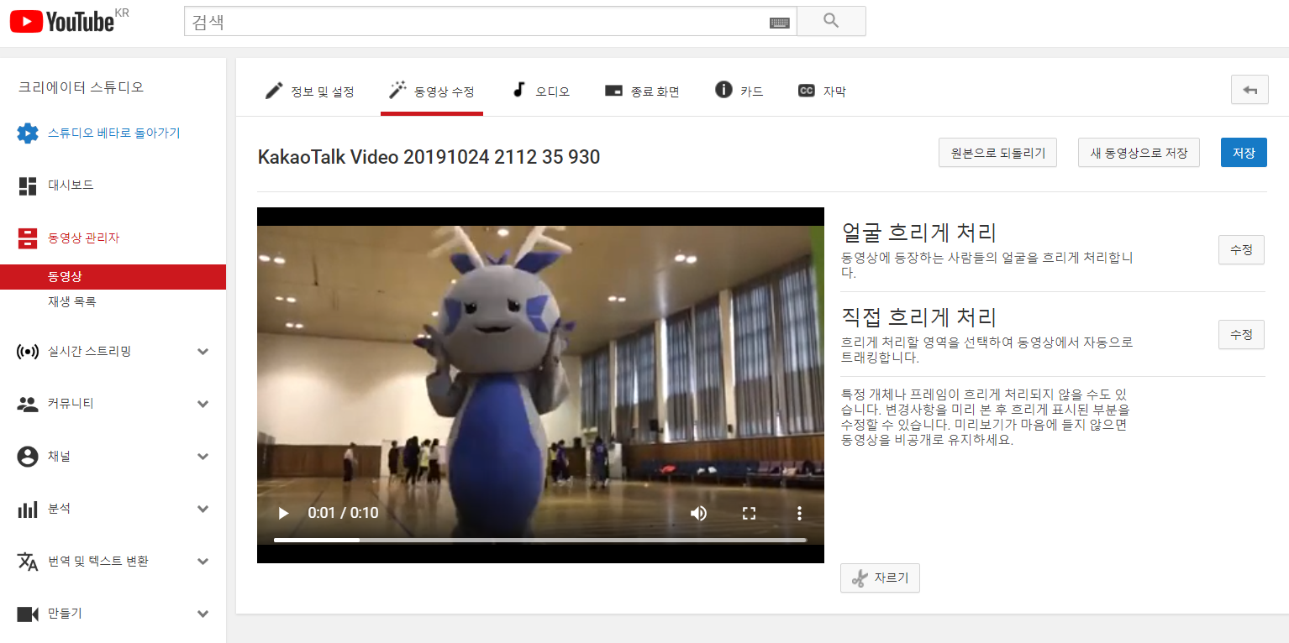
03
현황분석
YOUTUBE 내 인물 블러 처리 기술
2012년 영상의 시각적 익명성 보장을 위해 ‘얼굴 흐리게 처리’ 기능을 도입했으나
수동적인 처리방식의 한계로 실질적인 사용률이 낮았고 이를 보완하기 위해 계속해서 기술 개발
2016년부터 자동으로 영상을 분석해 블러처리를 하는 기능을 제공하기 시작ㅇ

Slide 7
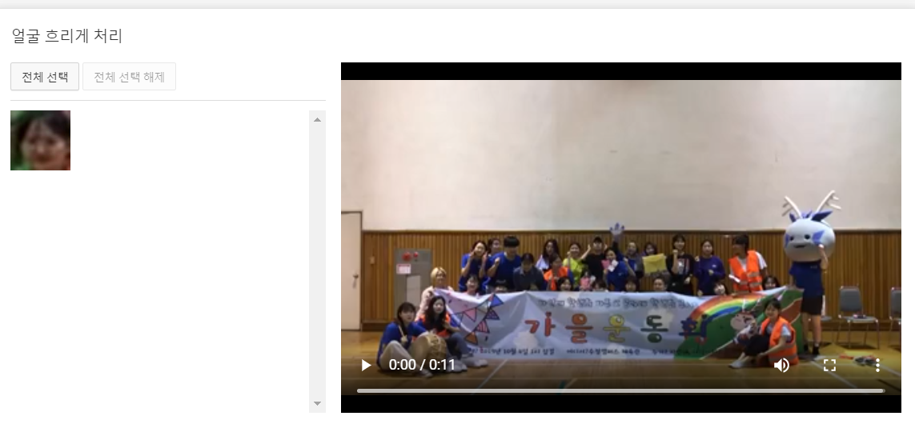
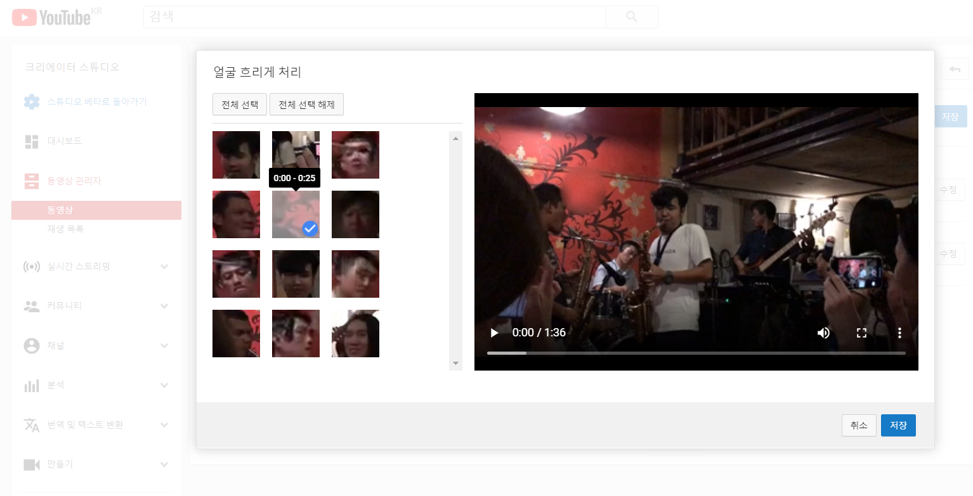

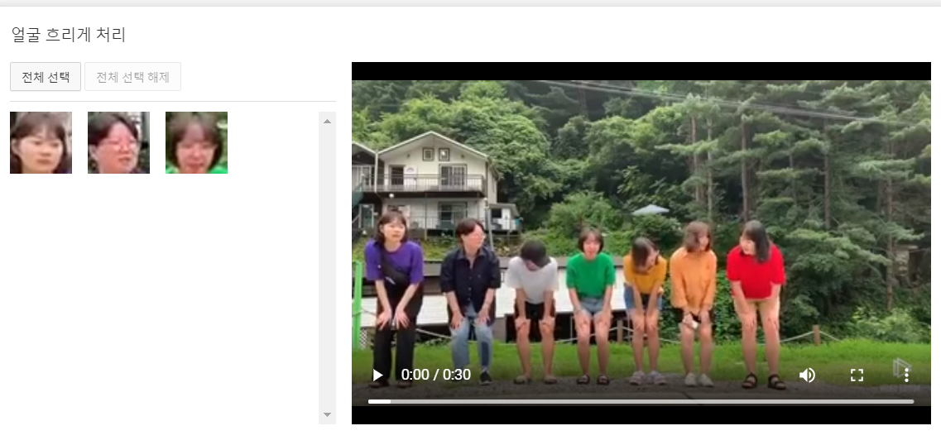
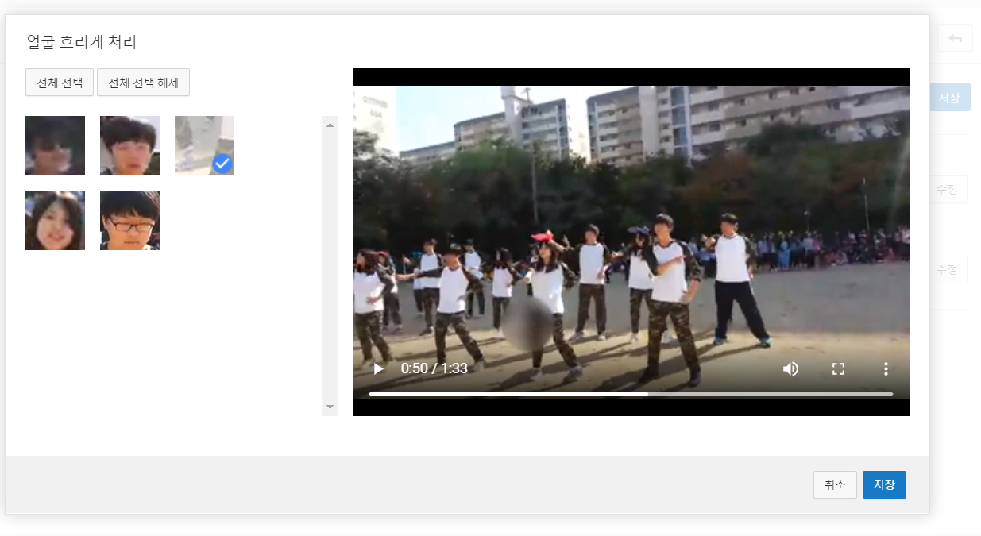
03
현황분석
YOUTUBE 내 인물 블러 처리 기술
낮은 인물 감지율
부정확한 인식률
* 활영기기 : 아이폰7
* 활영기기 : 아이폰7
영상 속 인물의 일부만 감지되었고,
인식을 하더라도 연속적인 블러 처리가
제공되지 않고 끊기는 현상이 발생
개인정보 노출의 위협이 있는 번호판 등
주요 사물이 아닌 사물까지 감지하면
영상의 길이가 길 때 분류에 어려움 발생

Slide 8
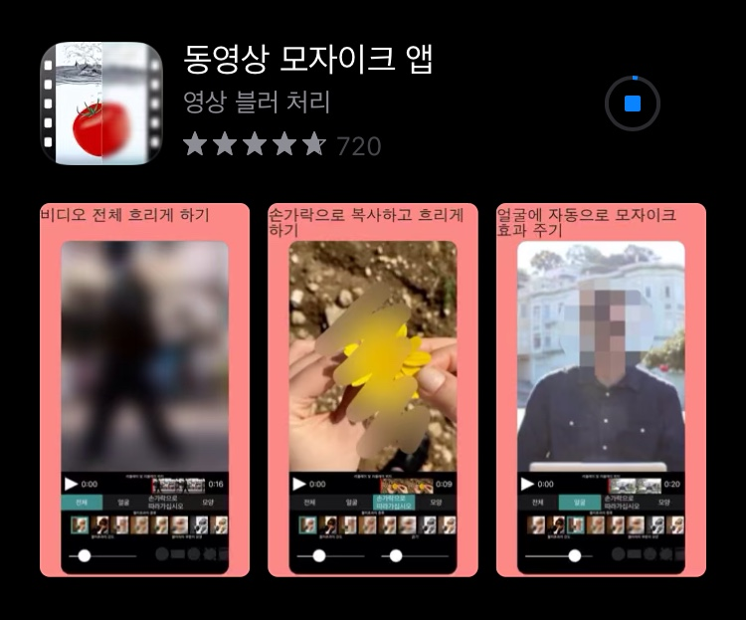
03
현황분석
동체 추적 얼굴 모자이크 애플리케이션
<VIDEO MOSAIC>은 대표적인 영상 블러 처리 애플리케이션으로 동체 추적을 통해
자동으로 얼굴에 모자이크 처리가 가능하고, 카툰화 및 다양한 블러 효과를 제공
동체 추적 얼굴 모자이크를 통해 카툰화, 색 효과 등 간편한 편집 기능 제공ㅇ

Slide 9
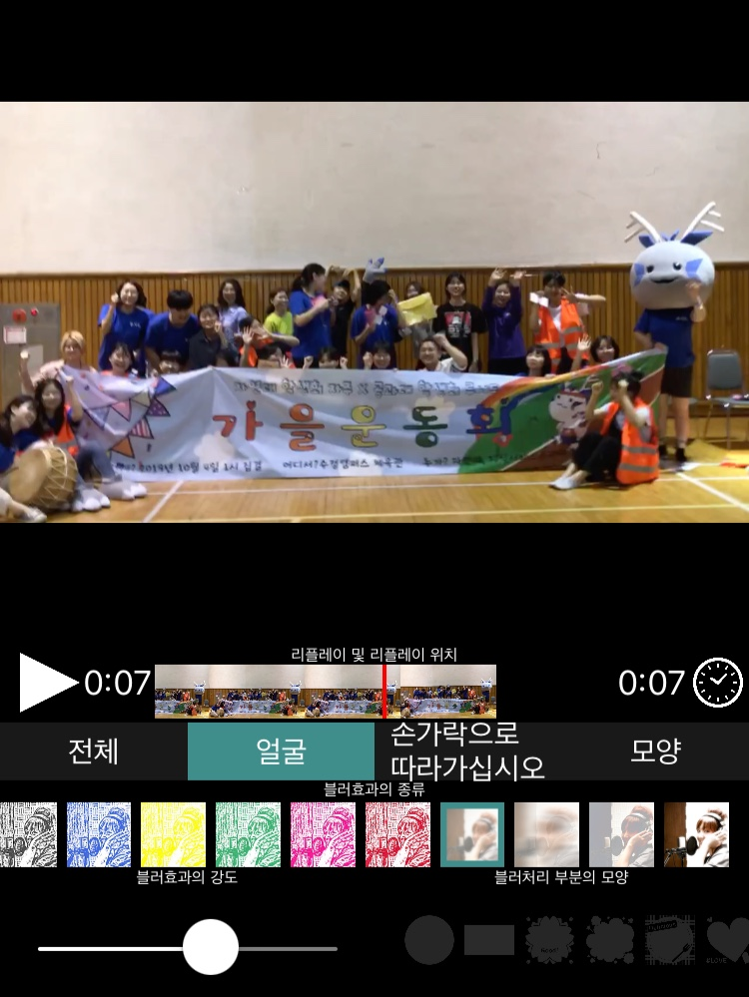
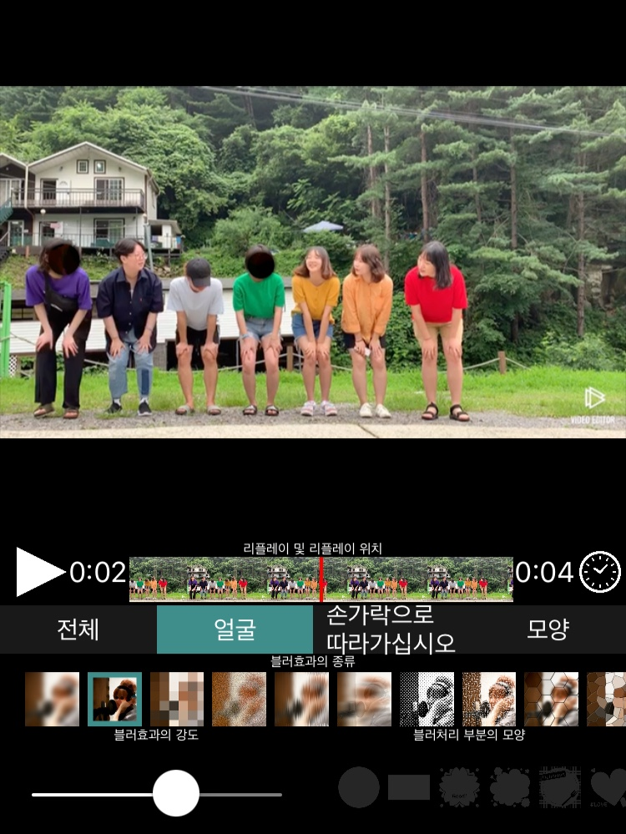
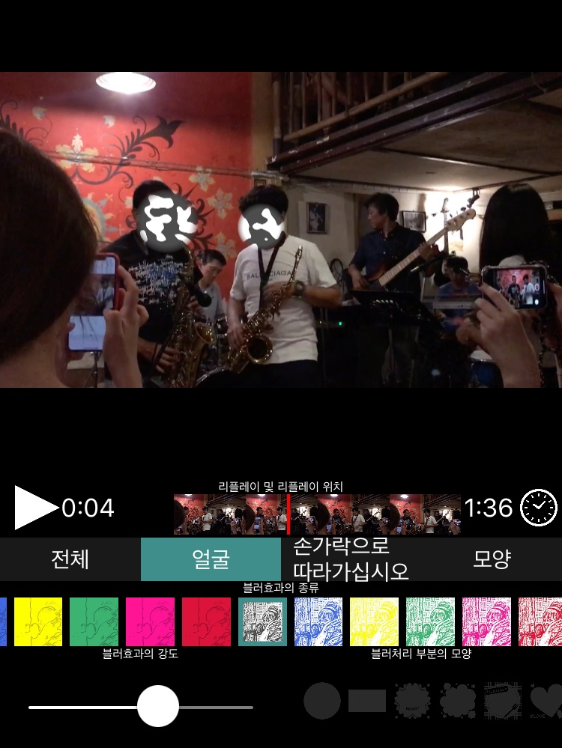
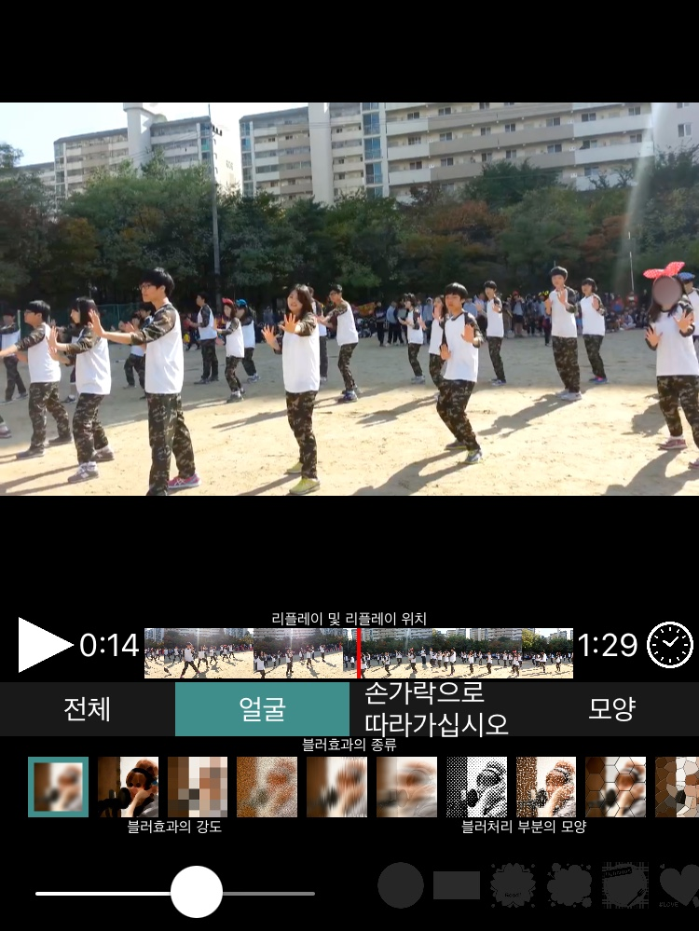
03
현황분석
동체 추적 얼굴 모자이크 애플리케이션
낮은 인물 감지율 & 느린 처리 속도
영상 속 인물의 일부만 감지되는 현상과 불연속적 블러 처리로 인한 끊김 현상은 유튜브와 동일한 문제점이나
유튜브에서 제공하는 기술보다 성능이 낮고, 처리 속도가 매우 느리다는 문제가 존재

Slide 10
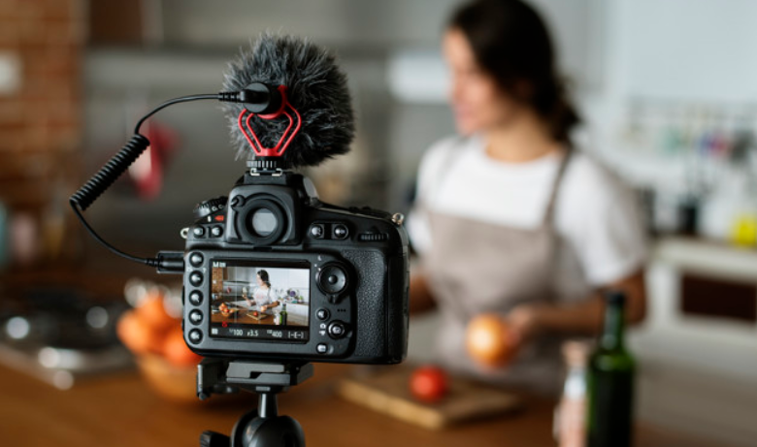
04
프로젝트 정의 및 소개
프로젝트명
STREAMING
프라이버시 보호를 위한 인물인식 기반 AI와
이를 활용한 실시간 영상 처리 방안

Slide 11







04
프로젝트 정의 및 소개
사용자 특성
영상 촬영자
예) 스트리머, 유튜버, BJ 등
TV 프로그램
예) 생방송 뉴스, 예능 등
SNS 사용자
예) 인스타그램·카카오톡 라이브 등

Slide 12

05
기능설명
AI 기술 활용
객체 인식
인물 식별
사람 vs 사물
등록된 인물 vs 미 등록된 인물
AI를 활용한 정확한 인물 식별 프라이버시 보호ㅇ

Slide 13











05
기능설명
프라이버시 블러링
ON AIR
프라이버시 블러링 기능 지원
영상 촬영에 미 동의 시 송출되는 화면의 얼굴 블러 기능 제공
중간에 등장해도 빠르게 식별하여 프레임별 블러 기능 제공
초상권 보호 및 자연스러운 방송화면을 위한 최적의 기능 제공

Slide 14

05
기능설명
출연 동의 리스트 체크 목록
출연자 리스트 체크 목록
카메라와 연동된 LCD touch screen 지원
출연 동의자와 함께 촬영 후 사진에서 정확하게 객체를 인식했는지 확인/선택 기능 지원
* default값은 선택

Slide 15


05
기능설명
실시간 모니터링 기능 지원
출연동의
ㅍ
실시간 모니터링 기능 지원
카메라와 연동된 LCD touch screen 지원
화면 내 출연 허가리스트 확인 및 등록/삭제 기능 제공
촬영자의 실시간 방송 모니터링 기능 지원
* default값은 선택

Slide 16


05
기능설명
추가 기능
POP-UP 기능
Emoji 기능
실시간 촬영 동의자에게
규정 고지 관련 버튼 추가
Blur 외에 비식별화
할 수 있는 기능 추가

Slide 17









05
기능설명
프로세스
출연동의
5
촬영 동의자 추가 (옵션)
방송 진행 시 추가 되는 촬영 동의자에 한해 추가 촬영 가능
출연동의
4
스트리밍 방송 진행
목록 제작 후 방송 시작 버튼을 통한 방송 시작
3
출연허가리스트 데이터 저장
저장된 사진은 모니터 화면에서 유지되어
계속해서 확인 가능
2
얼굴인식을 통한 인물 목록화 및 선택
촬영된 사진에서 얼굴을 식별하여 폴더 별 저장 , 목록에서 선택 및 삭제 가능
1
출연 동의자 사진 촬영
방송 출연 동의를 구하여 얼굴인식을 위한 사진 촬영

Slide 18
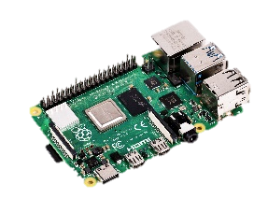



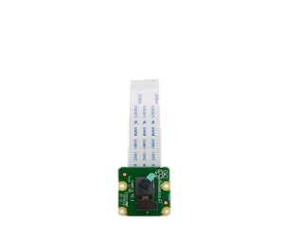

06
프로토타입
서버 구성도
알고리즘
GUI
User * WEB
Raspberry Pi
desktop
Flask Server
Apache2
Viewer
Video Streaming

Slide 19
06
프로토타입
GUI
활영자 | LCD screen display
시청자 | WEB 방송 송출화면
출연동의
ㅍ
ㅍ
* 활영자 WEB 개발 시

Slide 20
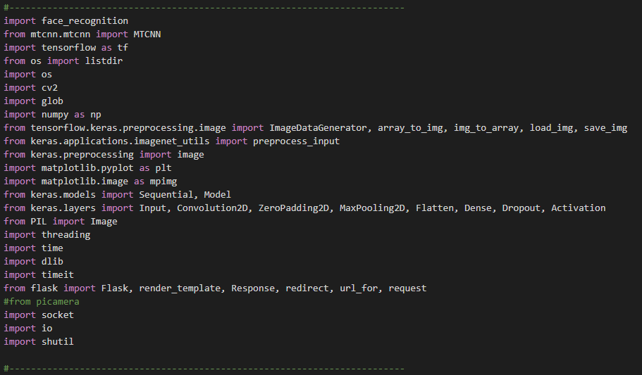
06
프로토타입
개발 코드 – 사용 함수 및 모듈 등
얼굴의 특징점을 추출하고,
저장된 데이터베이스 내 자료와 비교해 신원을 확인하는 기술
이미지의 크기를 다양하게 변경해 face detection에 활용
이미지의 크기가 작아질수록 박스가 윤곽선 특징 탐지율 및 강한 특징 확인 가능성 증가
CAMo에서는 얼굴을 구분하기 위해 VGG face model을 사용
이를 위해서 다양한 모듈들을 import
Keras에서 레이어들을 구성하는 방법으로 사용되는
핵심적인 자료구조형 모델을 사용 * 가장 기본적인 형태는 선형 모델
웹 서버 연결을 위해
Flask를 import

Slide 21
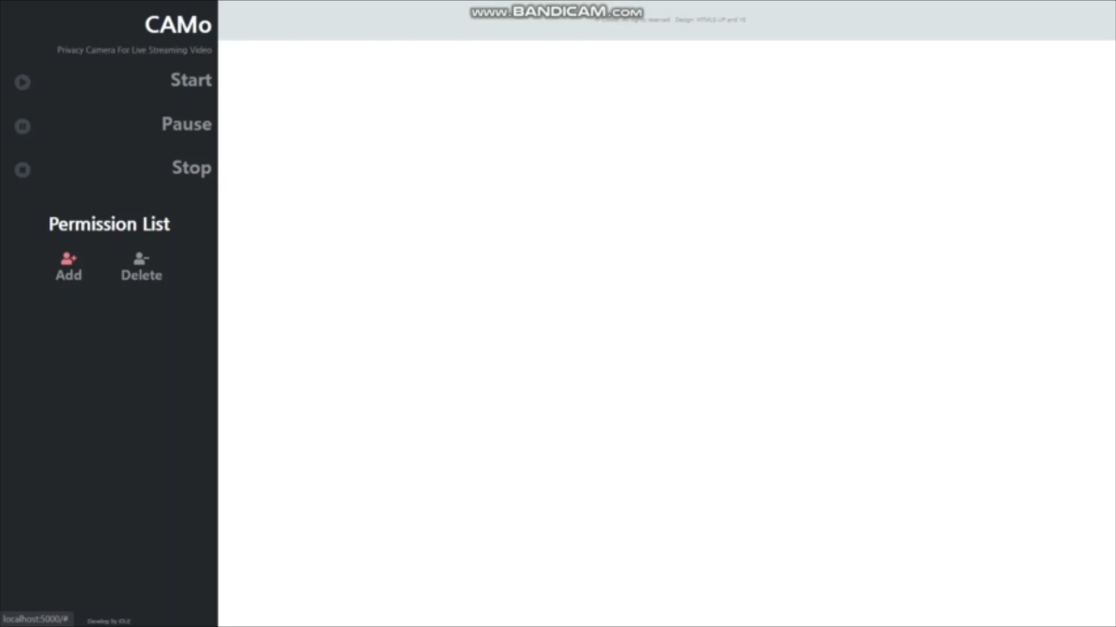
06
프로토타입
Add 화면
실시간 스트리밍 촬영 동의 → 사진 촬영 및 얼굴 저장

Slide 22
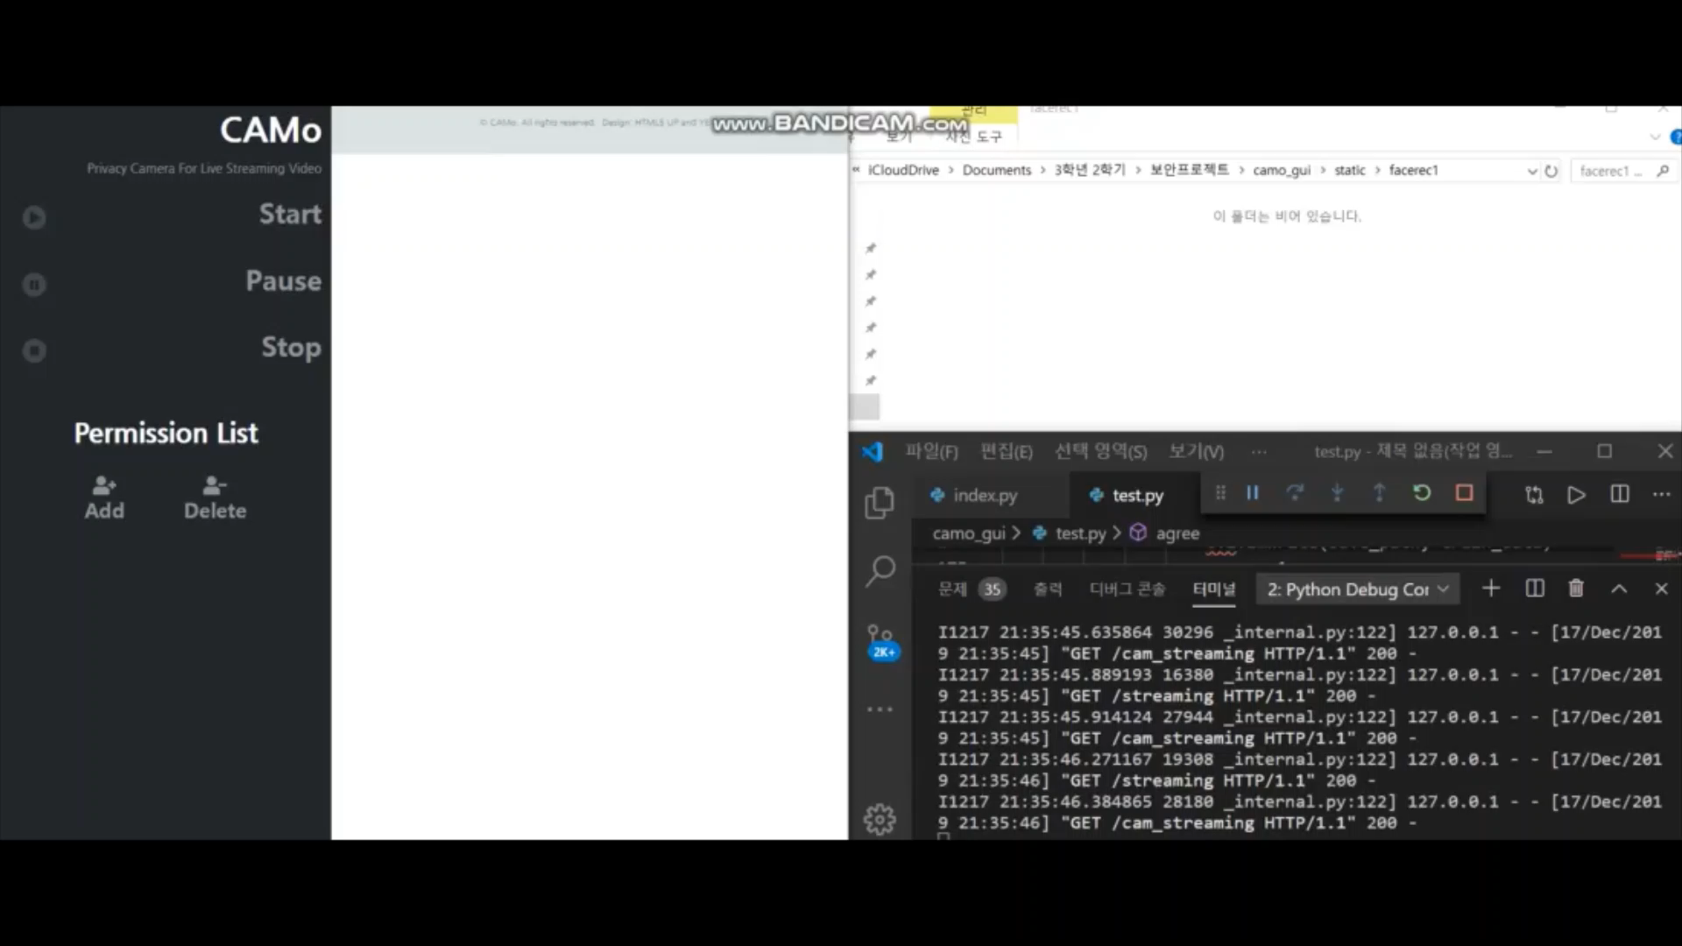
06
프로토타입
이미지 데이터 처리
Add를 할 때 사진 10장 촬영 후, 얼굴인식을 통해 크롭해 저장 -> 전처리

Slide 23
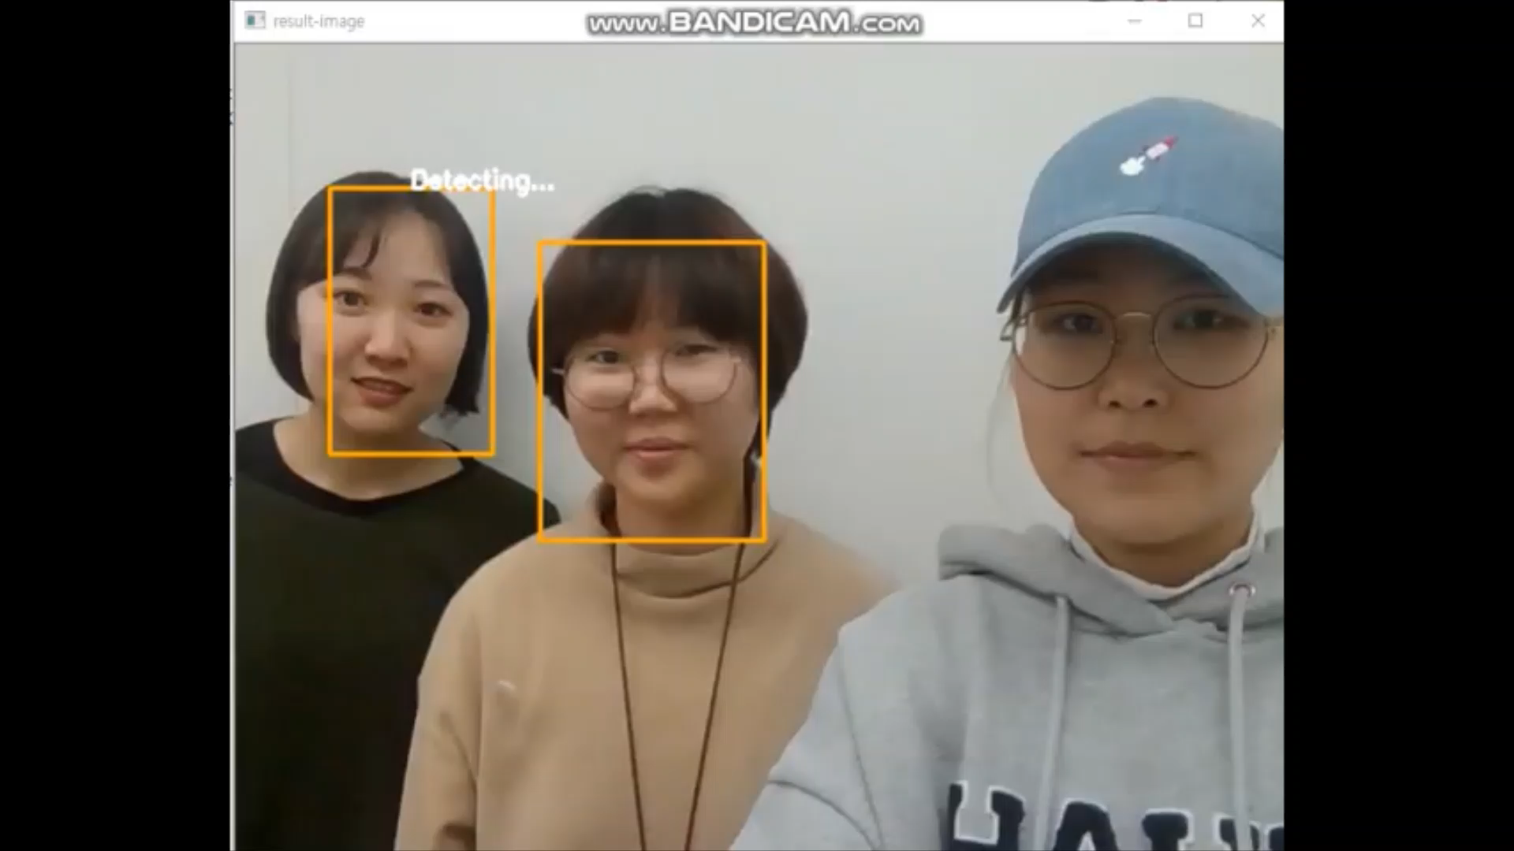
07
개발 방법 및 과정
최종 시연 영상(1) - blur

Slide 24
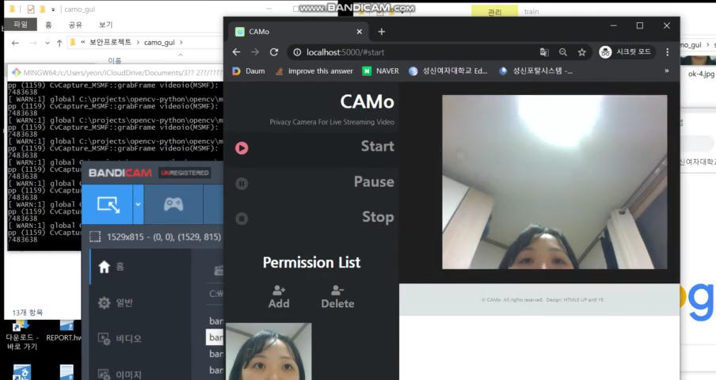
07
개발 방법 및 과정
최종 시연 영상(2) - blur

Slide 25
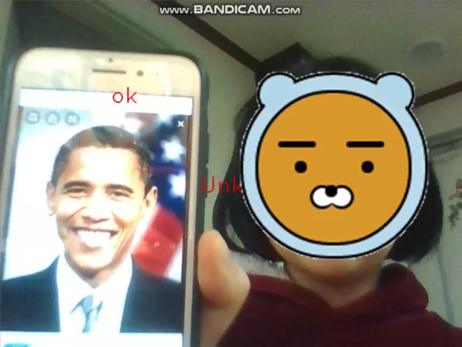
07
개발 방법 및 과정
최종 시연 영상(3) - emoji

Slide 26
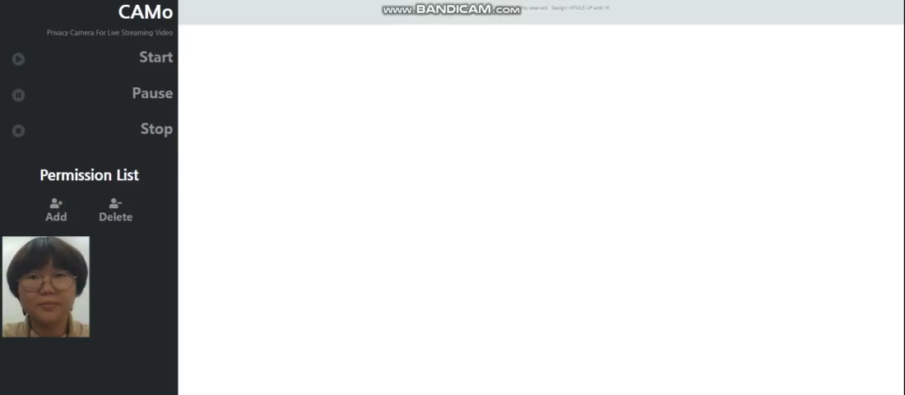
06
프로토타입
Delete 화면
원하는 사용자를 선택하고 Delete를 클릭 시, 해당 사용자 삭제

Slide 27
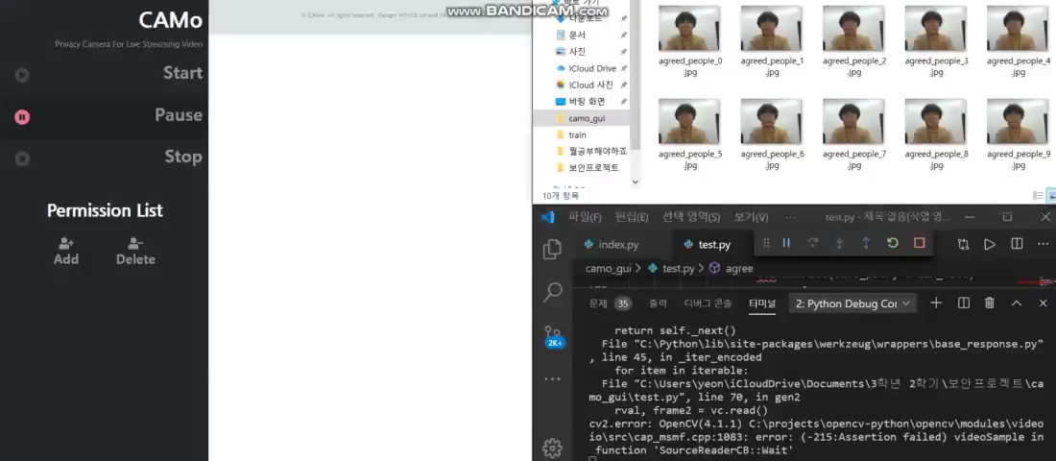
06
프로토타입
방송종료 화면
Stop 버튼 클릭 시, 방송 종료 및 저장된 모든 데이터 삭제

Slide 28
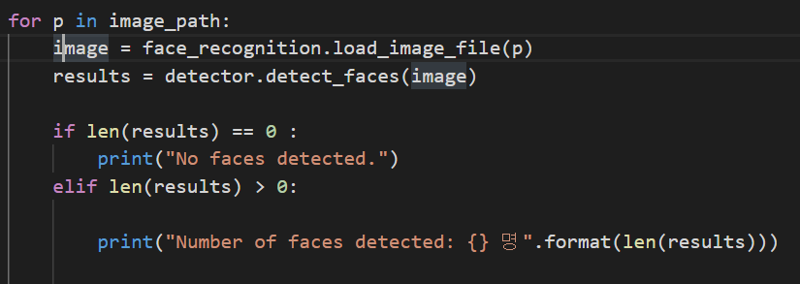
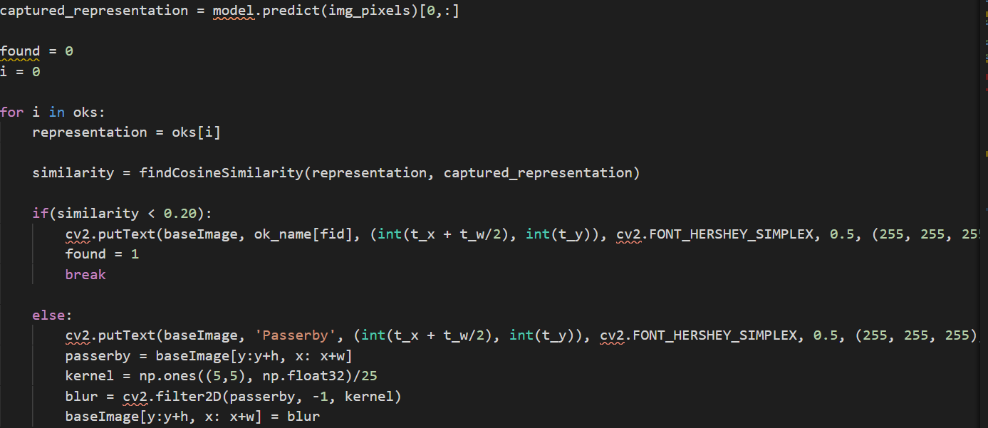
07
보안요구사항
객체 인식 알고리즘 정확도 상승 초상권 보호 강화
객체 인식
사람
vs
사물
인물 식별
등록된 인물
vs
미등록된 인물
객체 인식 알고리즘 정확도 상승 초상권 보호 강화

Slide 29
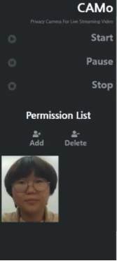
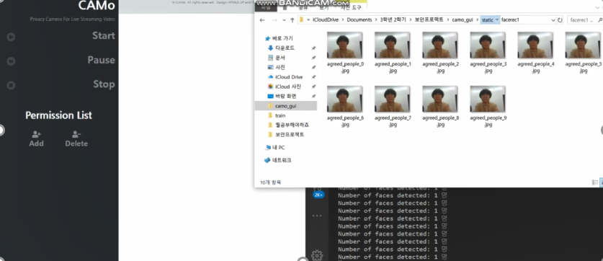





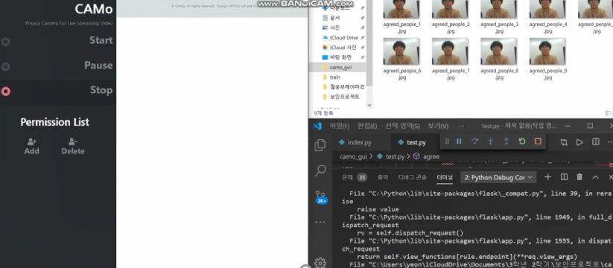
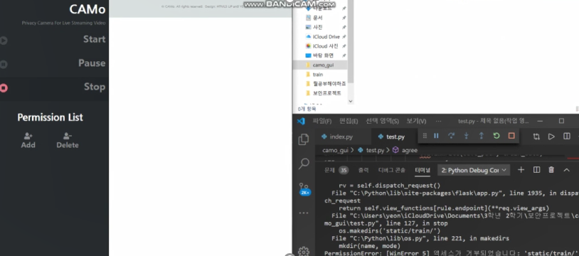
07
보안요구사항
비인가자 접근 통제 및 주기적인 데이터 처리로 추가 개인정보 침해 방지
촬영 시 CAMo 자체 기기 내의 폴더에 저장
출연허가리스트
종료 시 저장된 이미지 데이터 폴더 삭제
방송종료
비인가자 접근 통제 및 주기적인 데이터 처리로 추가 개인정보 침해 방지

Slide 30
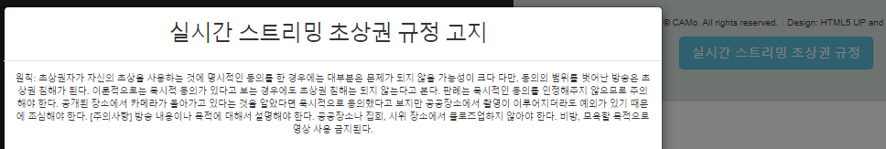
07
보안요구사항
1인 미디어 법적 규제 고지
1인 미디어 종사자들에게 필요한
법적 규제를 미리 알려줌으로써 촬영자는 법적 문제를 피할 수 있고
출연자는 본인의 초상권이 어떻게 사용되는지 알 수 있고 자신의 권리를 안전하게 보장받을 수 있다.
촬영자가 출연자들에게 촬영 목적과 내용을 설명할 수 있도록 규정 설명 제공

Slide 31
08
실현가능성
활용성 측면 – 상업성 및 공공성
“
”
동의 없이 피서지, 길거리에서 진행되는
헌팅 라이브방송으로 인한 피해 증가
“
”
뉴스에서는 범죄 피해자 초상권, 시위 및 집회 참여자의 초상권,
올림픽 등 국제적인 경기 관람자의 초상권에 대한 문제가 끊임없이 제기
“
”
라이브방송에서의 초상권 침해 피해로 인해 단속 규정 청원 진행
초상권 침해로 인해 불쾌감을 느끼는 사람들 多

Slide 32
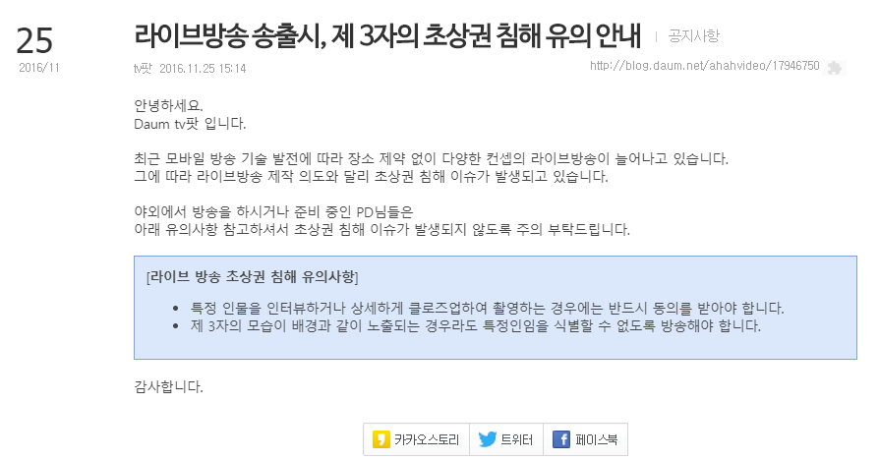
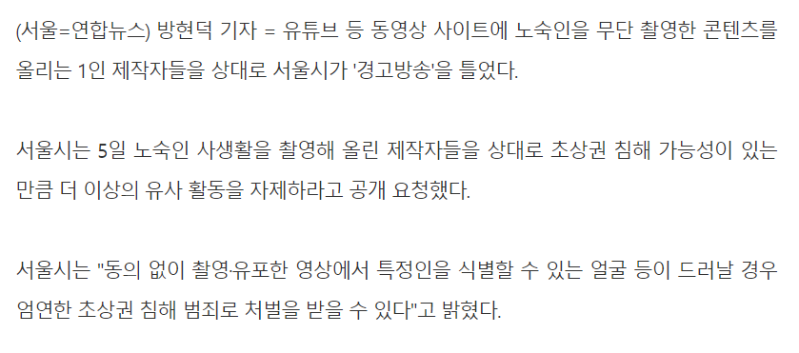
08
실현가능성
활용성 측면 – 상업성 및 공공성
다음 tv팟 및 서울시에서 공고한 라이브 방송 초상권 침해에 대한 지침
2016.11.25
2019.03.05

Slide 33
08
실현가능성
활용성 측면 – 상업성 및 공공성
최근 5년(681건)
유튜브 등 인터넷 방송 초상권 심의 건수 96건
초상권 침해 관련
조정·중재 신청 현황
(2005년 – 2017년)
총 1,158건
그 중, 시정 요구가 받아들여진 건수 49건
(2017년 – 2019년 5월)
현재까지도 라이브방송에 대한 초상권 침해 문제 계속해서 발생, 그 이유는?

Slide 34
08
실현가능성
활용성 측면 – 상업성 및 공공성
“방송통신의 심의는 사전규제가 아닌 사후규제가 원칙이기 때문에
관련 자료가 확보돼야 심의를 진행할 수 있으며
현재 콘텐츠 제작 및 초상권 침해 등과 관련해
자율규제 가이드라인 마련 등은 진행되는 것이 없다”
방송통신심의위원회
관계자
“초상권 침해는 매우 엄중한 사안이다.
아무 생각없이 다른 사람의 얼굴을 촬영하는 일이 흔해졌는데,
이는 일종의 ‘몰카’일 수 있다”
최재용
한국소셜미디어진흥원장
실시간 라이브 방송으로 인해 초상권 침해를 입는 사람들이 증가하고 있지만,
관련 법령 및 가이드라인이 마련되어 있지 않아 문제 해결이 어려운 상황
초상권 침해 문제는 전국민적 문제이며, 대책 마련이 시급

Slide 35



09
향후 목표
목표
CAMo
V2.0
DEVELOP
PAPER
COLLABO
자체적인 기능 개발 및 추가
관련 기술 논문 작성
기술 자문 및 협업 문의

Slide 36
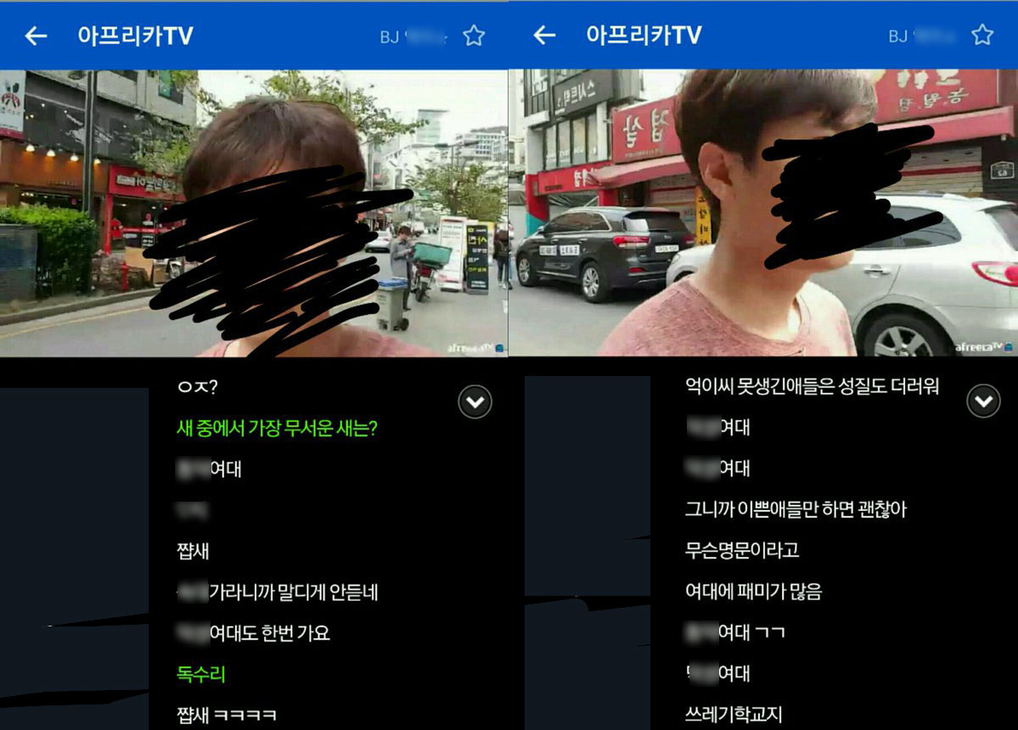
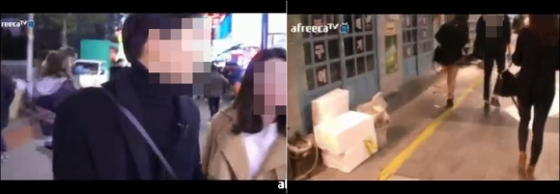
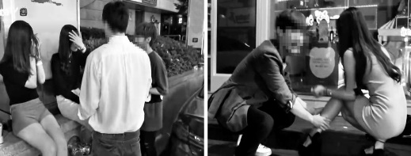
10
결론
요약
비(非) 방송 출연자들을 인식하고
편집 처리 하는
“초상권 보호 카메라”
얼굴인식 알고리즘
영상 플랫폼 확장으로 인해
비(非) 방송 출연자의
초상권 침해 문제 증가

Slide 37




10
결론
기대효과 - 만약 서비스가 안정화되어 제공된다면
실시간 적용 서비스
실시간으로 블러 처리 기능을 지원해
라이브 방송 중 발생할 수 있는
비 방송 출연자의 초상권 침해 문제를
방지할 수 있다
높은 인식률과 정확성
빠르고 정확한 알고리즘으로
사용자에게 높은 품질의 서비스를
제공한다
다양한 분야로 확장
CAMo의 핵심 기술은 SW로
개인 방송, 뉴스와 같은 방송 뿐만 아니라
등록된 사람을 블러 처리를 하여 사용자의
사생활을 보호할 수 있는 홈 CCTV 등
접목 및 적용할 수 있는 분야가 다양하다
빠르고 안전한 비식별화
빠르고 정확한 알고리즘으로
촬영자는 법적 문제를 피하고 출연자와
행인은 본인의 초상권을 안전하게 보장
받을 수 있다.

Slide 38
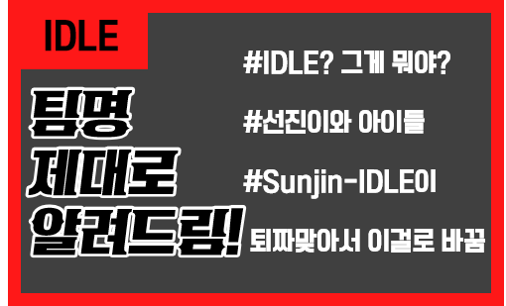



시청해 주셔서 감사합니다
IDLE
최종 발표
#IDLE? 그게 뭐야?
#선진이와 아이들 #Sunjin-IDLE이
퇴짜맞아서 이걸로 바꿈
팀명
제대로
알려드림!
팀명
제대로
알려드림!
프라이버시 보호를 위한
인물인식 기반 AI와
이를 활용한 실시간 영상 처리 방안
추천영상
업로드 될 영상
15:00 / 15:00

Slide 39
다음 동영상 자동재생
IDLE
#IDLE? 그게 뭐야?
#선진이와 아이들 #Sunjin-IDLE이
퇴짜맞아서 이걸로 바꿈
팀명
제대로
알려드림!
팀명
제대로
알려드림!
15:00 / 15:00
2019 우수 발명 아이디어 공모전
IDLE (김선진 김영은 김향아 이세영)
게시일: 2019.10.30
참고자료
초상권침해에 무감각… 신고건수 4년새 급증, 정우태, 영남일보, 2019.10.23 (http://m.yeongnam.com/jsp/view.jsp?nkey=20191023.010010708370001)
"유튜브 영상에 내 얼굴이..." 보호 못 받는 SNS 초상권, 김준영, Daum 세계일보, 2019.06.22 (https://news.v.daum.net/v/20190622180145056?f=m)
노숙인도 유튜브 방송 소재? 서울시 "초상권 침해는 범죄", 방현덕, 연합뉴스, 2019.03.05 (http://star.ohmynews.com/NWS_Web/OhmyStar/at_pg_m.aspx?CNTN_CD=A0002516684#츄)
"초상권은 무슨..." 다짜고짜 카메라 들이대는 헌팅방송, 권선미, 이우연, 조선일보, 2017.08.07 (http://news.chosun.com/site/data/html_dir/2017/08/07/2017080700170.html)
뉴스 화면에 내 얼굴이 나왔다면?, 김혜진, 동아일보, 2015.11.10 (http://www.donga.com/news/article/all/20151110/74685874/1)
방송 자료화면에서 나온 내 얼굴, 초상권 침해일까, 법률뉴스, 2016.02.28 (http://korea-lawyer.com/new_bbs_detail.php?start=60&bbs_num=192&id=&tb=board_law_news&b_category=)
100명 중 98명, 1인 미디어에 대해 알고 있다, DMC리포트, 2016.12 (http://www.zamong.co.kr/archives/17113?print=print)
뉴스 돋보이게 하려다 저작권 초상권 침해 일쑤,박동근(한국신문윤리위원회 온라인심의위원), 신문과 방송 2018. 9월호(통권 573호) p.102~107
DeepFace: Closing the Gap to Human-Level Performance in Face Verification, Yaniv Taigman외 3 (https://www.cs.toronto.edu/~ranzato/publications/taigman_cvpr14.pdf)
딥러닝 기반 고성능 얼굴인식 기술 동향, 김형일 외 2, 전자통신동향분석 Vol. 33 No. 4, 2018 (https://ettrends.etri.re.kr/ettrends/172/0905172005/)
Perfomance Showdown of Publicly Available Face Detection Model, Alvin, 2018.04.30 (Https://medium.com/nodeflux/performance-showdown-of-publicly-available-face-detection-model-7c725747094a)
드라마 동영상에서 강건한 등장 인물 검출을 위한 얼굴 검출 라이브러리들의 조합 방법, 김현곤 외 4명, 2018년 한국컴퓨터종합학술대회 논문집, 서강대학교
공공장소에서 찍어도 되나요? https://brunch.co.kr/@kimlaw28/12
오픈소스
VIEWER GUIhttps://html5up.net/lens
https://html5up.net/prologue
https://github.com/gdiepen/face-recognition
http://blog.naver.com/PostView.nhn?blogId=dic1224&logNo=221073987368&redirect=Dlog&widgetTypeCall=true&directAccess=false
https://www.opentutorials.org/module/3811/22895

Slide 40

11
참고
추가 자료 – 프로토타입 파일 구성도
Main.py
CAMo
가장 핵심적인 역할을 하는 main 파일
facerec1
사진 촬영 시 저장되는 폴더
static
train
이미지 전처리 시 저장되는 폴더
assets
Index.html
촬영자 GUI 파일
templates
viewer.html
시청자 GUI 파일
upload.html
촬영자 사진 업로드 파일 (미완)

Slide 41
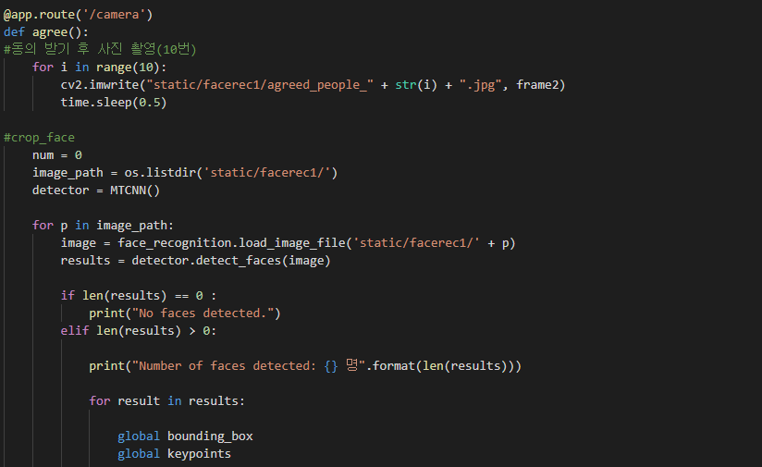
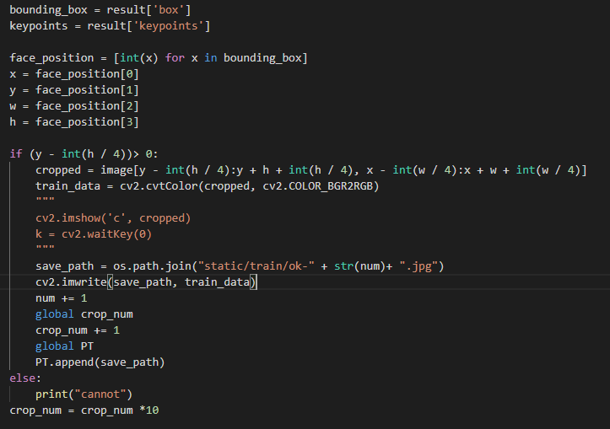
11
참고
추가자료 - 개발 코드
5초 동안 10장의 사진을 편리하게 찍을 수 있도록
time.sleep을 이용해 촬영을 진행
| 사진촬영
이후, 출연자들의 목록화와 전처리를 위해
얼굴 부분을 계산하여 잘라 저장

Slide 42
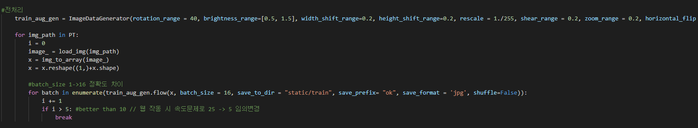
11
참고
추가자료 - 개발 코드
| 이미지 전처리
각도, 사이즈 밝기 등의 변화를 통해
다양한 형태의 사진들을 생성

Slide 43
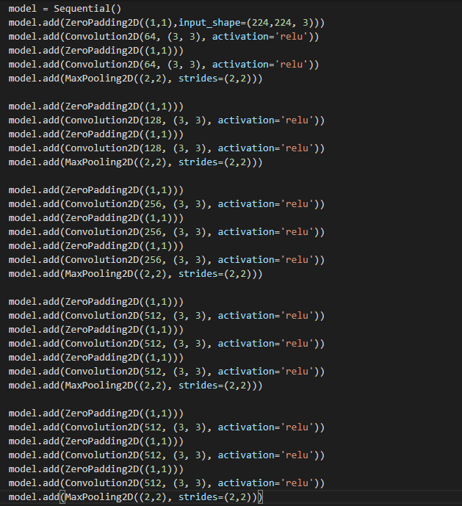
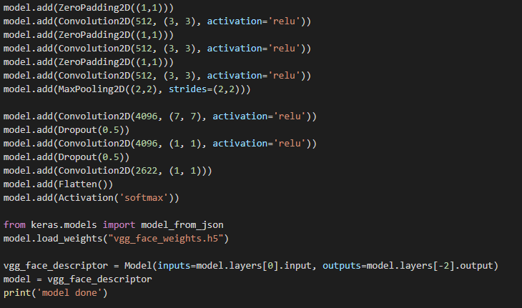
11
참고
추가자료 - 개발 코드
| 모델 로딩 후 적용
모델 로딩
모델 적용

Slide 44
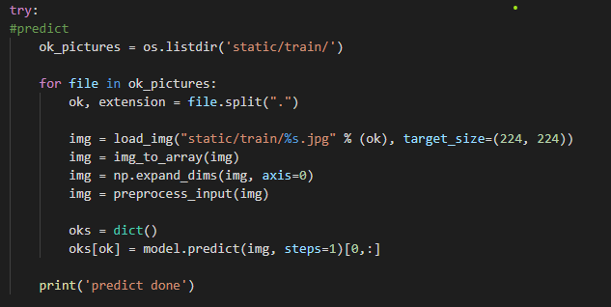
11
참고
추가자료 - 개발 코드
| 모델 로딩 후 적용
모델을 적용해 사람들을 식별할 수 있는 계산 (예측) 함수 사용
이후, 방송이 시작되면 해당 함수를 호출

Slide 45
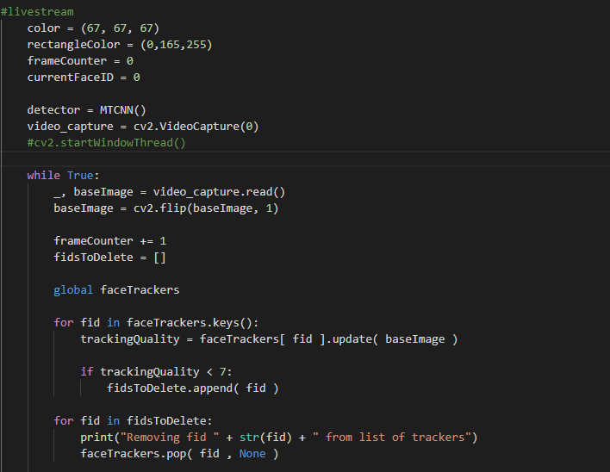
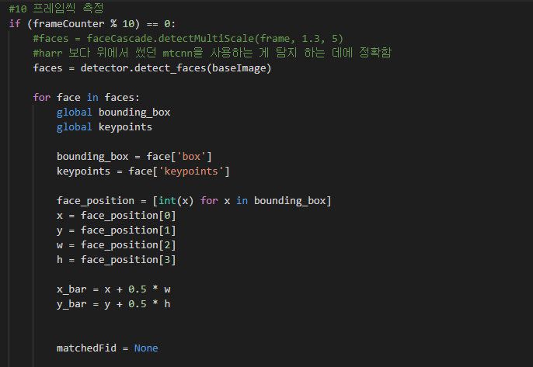
11
참고
추가자료 - 개발 코드
| 방송 시작
방송이 시작되면 방송 화면을 사이즈 조정 후 detector로
얼굴을 식별하고 Face tracker를 생성
얼굴의 위치를 배열에 저장하고
이후 계산할 수 있도록
일련의 계산을 진행한다.

Slide 46
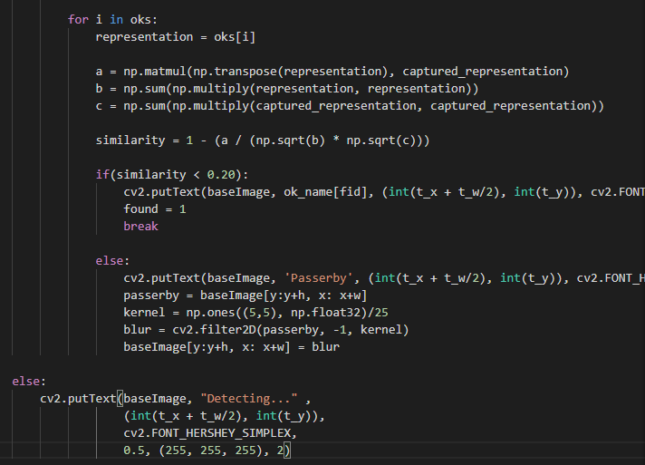
07
참고
추가자료 - 개발 코드
| 방송 시작
얼굴을 인식하고 tracker까지 생성되면
새로 들어오는 얼굴과 유사도를 계산하고
저장된 얼굴과 행인을 식별하고 구분
구분 결과에 따라 자동 blur 처리를 진행
그렇지 않으면 detecting 문구 화면에 표시

Slide 47

11
참고
추가자료 - 개발 코드
| 방송 시작
얼굴을 인식하고 tracker까지 생성되면
새로 들어오는 얼굴과 유사도를 계산하고
저장된 얼굴과 행인을 식별하고 구분
구분 결과에 따라 이모티콘 비식별화를 진행
그렇지 않으면 detecting 문구 화면에 표시

Slide 48

11
참고
추가자료 - 개발 코드
| 출연자 삭제
출연자 목록을 삭제하고 싶을 때,
촬영자 GUI에서 목록화된 해당 출연자 사진을 선택 삭제
일련의 과정으로 파일들이 모두 삭제

Slide 49

11
참고
추가자료 - 개발 코드
| 방송 종료
자체적인 보안 규정에 따라 방송을 종료 시
현재까지 생성되었던 사진 및 폴더 모두 삭제
이 때, 폴더와 파일을 제어할 수 있는 다양한 함수 이용

Slide 50









11
참고
추가 자료 - 향후 개발 사항
CAMo
V2.0
출연동의
ㅍ
모드선택
ㅍ
이모지
모자이크
블러
SUCCESS
TRYING
TRYING
USER
VIEWER
DATA
직접 수동 블러 처리
비식별화 – 이모티콘 추가
CAMo 자체 학습형 모델

Slide 51

11
참고
추가 자료 - 향후 개발 사항
11
1
별도의 사진 촬영을 하지 않고
촬영자가 가지고 있는 본인 사진 사용
정확도 증가 & 진행 시간 감소
TRYING
2
사진을 촬영하지 않으면
촬영자 외 모두 비식별화하는
예외 처리 기능도 가능
FASTER
1인 방송의 경우 직접 사진 업로드
* 방송에 나오는 사람이 촬영자 본인 혼자일 경우

Slide 52
11
참고
추가 자료 - GANTT CHART
현위치
OCTOBER
NOVEMBER
DECEMBER
아이디어 도출 및 구체화
사용 라이브러리/알고리즘 목록 작성
개발 범위 및 개발 환경 설정
서비스 흐름도 및 화면 구성 설계
개발 환경 설정
시청자 웹 UI 설계
라즈비안 설치
OpenCV 및 Dlib 설치
촬영자 및 시청자 GUI 구현
프로그램 개발
얼굴인식 프로그램 구현
알고리즘 속도 성능 향상
스트리밍 서버 구축
구현 프로그램과 카메라 연동
최종 평가
시뮬레이션 테스트
결과 보고서 작성
오류 확인 및 보완

